Slide 1
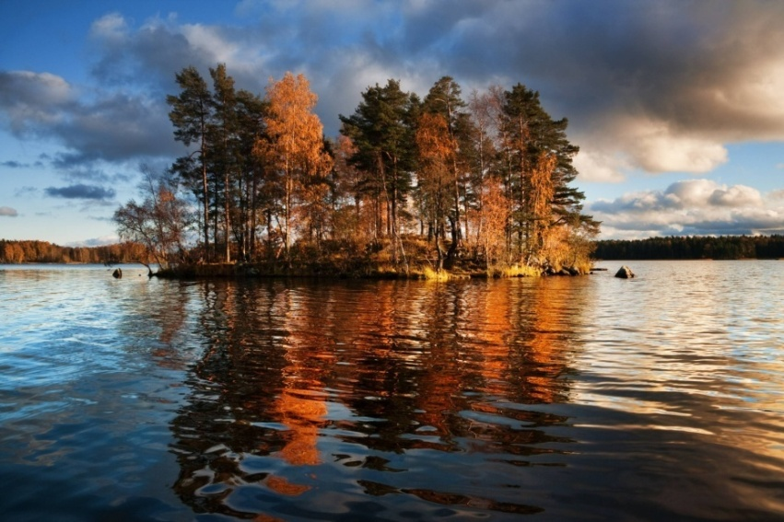
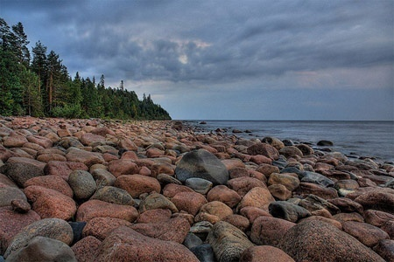
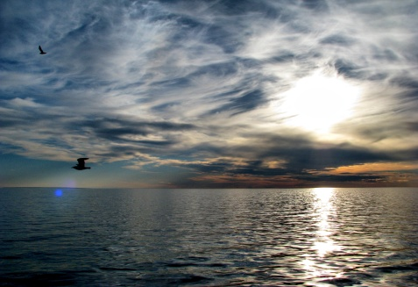
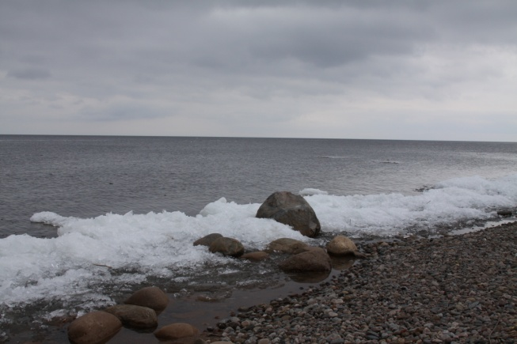
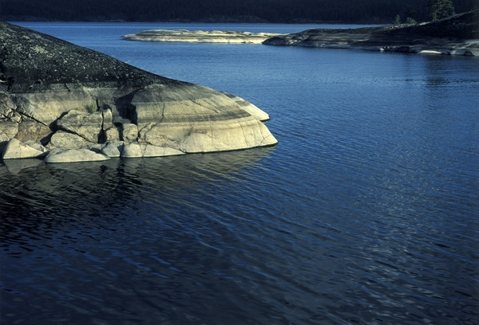
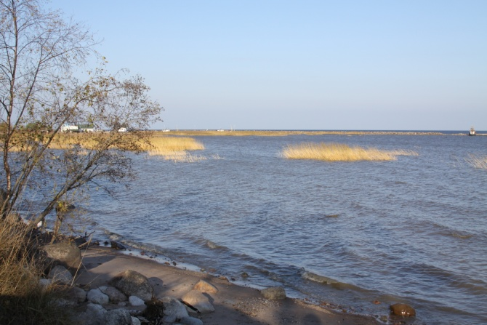
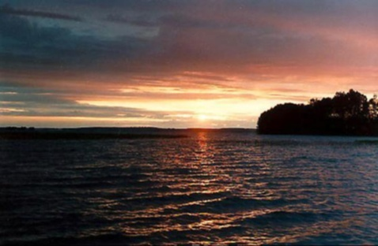
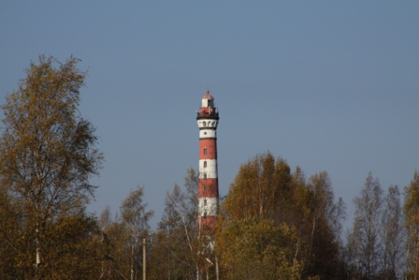
Ладожское озеро

Slide 2
Межпредметный проект «ЭКОЛОГИЧЕСКИЕ ПРОБЛЕМЫ ЛАДОЖСКОГО ОЗЕРА»
Предметы: экология, биология, химия, география.
Цель проекта: изучить степень загрязнённости воды Ладожского озера, выявить причины загрязнения, предложить меры по улучшению экологического состояния водоёма с привлечением природоохранных организаций.

Slide 3
Подготовительная работа
Работа в команде из 6 человек.
Подготовка макета Ладоги, как наглядного пособия для уроков экологии, географии.
Подготовка теоретического обоснования вопроса (изучение истории и географии озера, биологических и химико-экологических аспектов жизни водоёма).

Slide 4
Ход работы
1этап: изучение специальной литературы, информации из интернета , личные поездки на Ладогу, фотографирование озера и окружающей природы.
2этап: выявление источников загрязнения и описание природоохранной деятельности на территории Ладожского озера ( презентация).
3этап: организация и выступление на городском интерактивном мероприятии «Сохраним природное наследие!», приуроченном к Дню Земли.

Slide 5
Рекомендации по улучшению экологической обстановки на Ладоге
предложено ликвидировать свалки мусора на территории Ладожского озера, установить контейнеры.
местным предприятиям предложено установить дымоуловители и очистные сооружения.

Slide 6
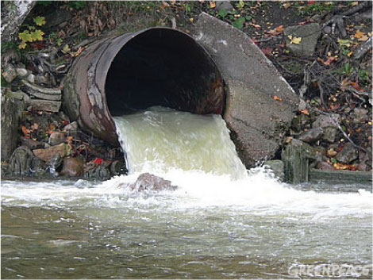
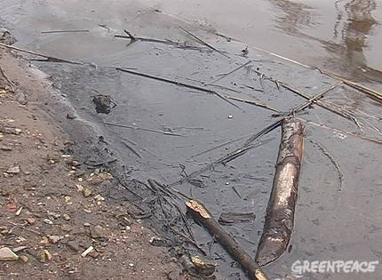
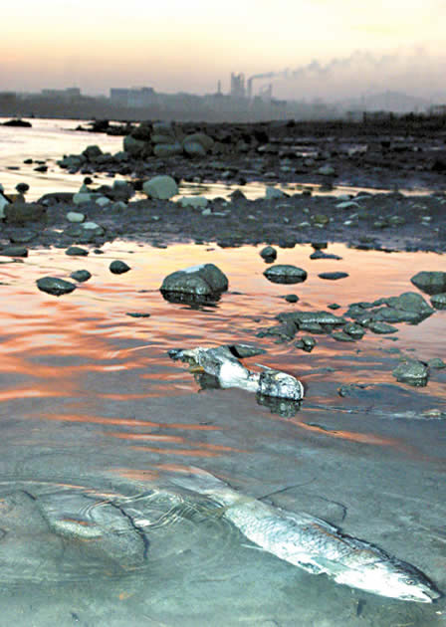
Загрязнение
озера
Ладожского
Около 600 промышленных предприятий (Волховский химический завод,котельные,
нефтехимические производства,а также автотранспорт, горящие свалки),
в том числе целлюлозно-бумажные комбинаты (Сяський целлюлозно-бумажный завод,
Светогорский и Приозерский (закрыт в 1986 году) бумажные комбинаты)
и несколько сотен сельскохозяйственных предприятий сбрасывают промышленные стоки в Ладогу и её притоки.
Ладога считается умеренно загрязнённым водоёмом, ей присвоен III класс.

Slide 7
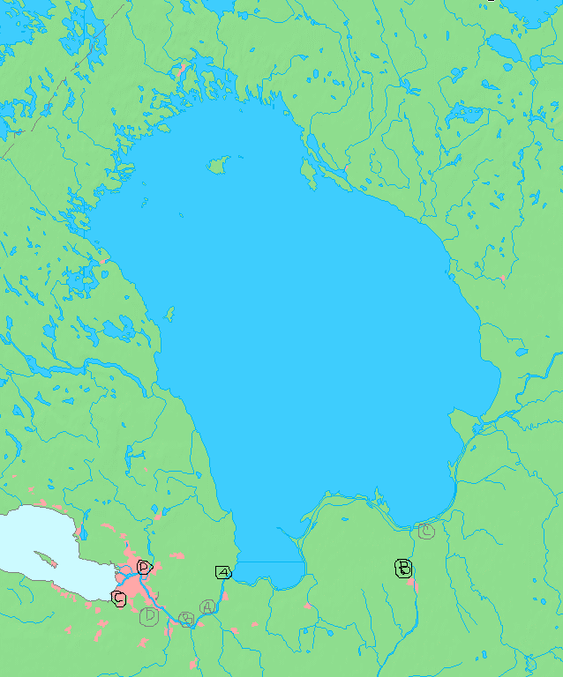
Морозовский Химический Завод
Волховский Химический Завод
Морозовский Химический Завод
на карте
Охтинский Химический Завод

Slide 8
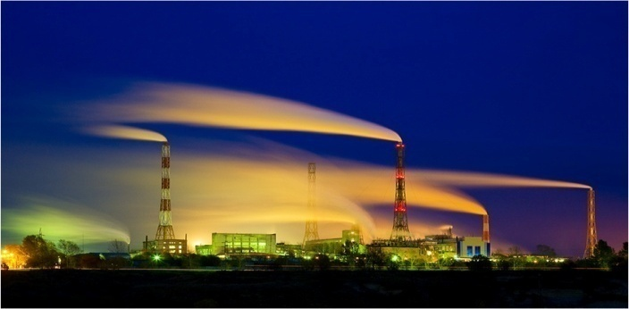
Волховский
химический
завод
Когда строился Волховский алюминиевый завод, никого не тревожила проблема Ладоги.
Более того, считалось, что азот и фосфор - это пища для водорослей, следовательно, и для всего обитающего в озере.
О проблемах эвтрофизации тогда не задумывались, но именно азот и фосфор поставили озеро на грань гибели.
В конце 80-х - начале 90-х ежегодно Волховский поток приносил в Ладогу «водичку»,
в каждом литре которой содержалось 45 миллиграммов фосфатов, 12,5 миллиграмма сульфатов, 0.21 миллиграмма фтора…
Такой «подарок» способен убить все живое.
Подсчитано, что ежегодно в озеро поступает около 7000 тонн фосфора.

Slide 9
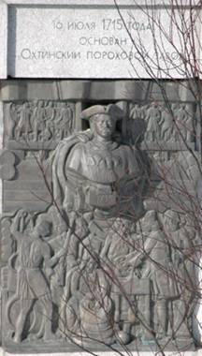
Охтинский
химический
завод
Фторопласт — полимерный материал, получаемый химическим путём. Фторопласт содержит атомы фтора, благодаря чему имеет высокую химическую стойкость. Самые сильные окислители не оказывают на него воздействия даже при высоких температурах. Фторопласт плохо растворяется или не растворяется во многих органических растворителях, не растворим в воде и не смачивается ею. Фторопласт предназначен для изготовления изделий и пленок, обладающих высокими диэлектрическими свойствами, стойкостью к сильным агрессивным средам и работающих при температуре до плюс 260 градусов по Цельсию.

Slide 10
Новоладожский Племенной Завод
Компания Автоприцепов
Завод “Ладога”
на карте
Средне-невский Судостроительный Завод

Slide 11
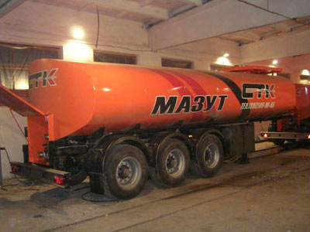
Компания
автоприцепов
Продукция:
Автоцистерны для перевозки бензина и дизельного топлива. Автоцистерны с термоизоляцией для перевозки мазута, битума, нефти. Полуприцепы-цистерны для перевозки бензина и дизельного топлива. Полуприцепы-цистерны для перевозки нефти, мазута, битума. Полуприцепы-цистерны для перевозки сыпучих грузов. Полуприцепы-цистерны из алюминия для перевозки бензина и дизельного топлива.

Slide 12
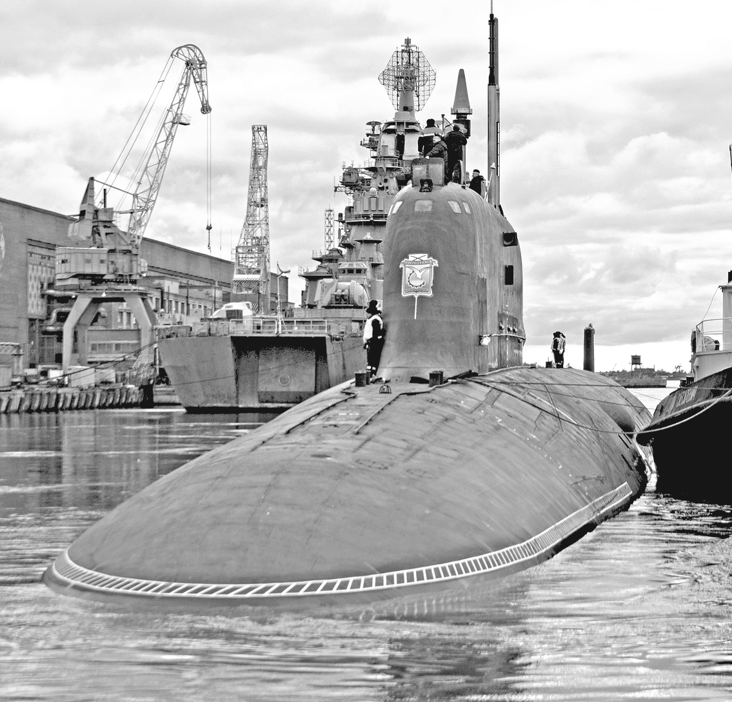
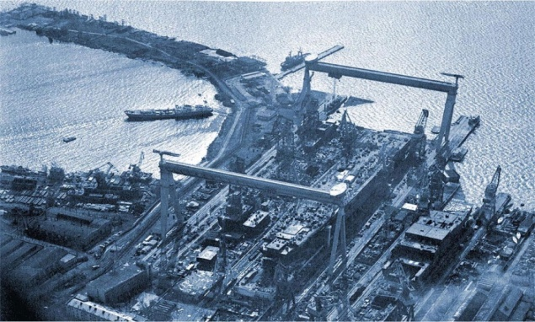
Средне-невский Судостроительный Завод
В настоящее время завод строит ракетные катера, тральщики, пассажирские и рабочие суда различного назначения и готовится к крупномасштабному строительству противоминных кораблей нового поколения .
Является основным загрязнителем Ладоги нефтепродуктами.

Slide 13
ВЕЩЕСТВО | ИСТОЧНИК | ОБЪЕКТ ВОЗДЕЙСТВИЯ
РТУТЬ (Hg) | СЖИГАНИЕ ОРГАНИЧЕСКОГО ТОПЛИВА, ПРОИЗВОДСТВО ПЛАСТМАСС, ХЛОРА, БУМАГИ, ЭЛЕКТРОЛИЗ, ОБРАБОТКА РУД | ОТРАВЛЕНИЕ ПОЧВ И ВОДОЁМОВ, ПОРАЖЕНИЕ НЕРВНОЙ СИСТЕМЫ И ПОЧЕК СО СМЕРТЕЛЬНЫМ ИСХОДОМ
СВИНЕЦ (Pb) | АВТОТРАНСПОРТ, ЦВЕТНАЯ МЕТАЛЛУРГИЯ | ПОРАЖЕНИЕ НЕРВНОЙ СИСТЕМЫ, ПЕЧЕНИ, КРОВИ
КАДМИЙ ( Cd) | ЦВЕТНАЯ МЕТАЛЛУРГИЯ | КАНЦЕРОГЕНЕЗ
МЫШЬЯК( As) | ЦВЕТНАЯ МЕТАЛЛУРГИЯ | ЯДОВИТ
ОКИСЛЫ СЕРЫ ( SOx) | МЕТАЛЛУРГИЯ, НЕФТЕХИМИЯ | ЗАКИСЛЕНИЕ ПОЧВ И ВОДОЁМОВ, ГИБЕЛЬ ЛЕСОВ, ЗАБОЛЕВАНИЯ ОРГАНОВ ДЫХАНИЯ, КОРРОЗИЯ МЕТАЛЛОВ
ОКИСЛЫ АЗОТА( NOx) | АВТОТРАНСПОРТ, МЕТАЛЛУРГИЯ И ДРУГИЕ ВЫСОКОТЕМПЕРАТУРНЫЕ ПРОЦЕССЫ И ТЕХНОЛОГИИ | ЗАКИСЛЕНИЕ ПОЧВ И ВОДОЁМОВ,ПРИ ПОПАДАНИИ В ОРГАНИЗМ С ПИЩЕЙ ПРЕВРАЩАЮТСЯ В НИТРОЗАМИНЫ- СИЛЬНЕЙШИЕ КАНЦЕРОГЕНЫ
АММИАК И АММОНИЙ (NHx) | АММОНИЙНЫЕ УДОБРЕНИЯ, ЖИВОТНОВОДСТВО, НЕЧИСТОТЫ | ЗАБОЛЕВАНИЯ ОРГАНОВ ДЫХАНИЯ
ДИОКСИНЫ И ДР. ОРГАНИЧЕСКИЕ ВЕЩЕСТВА (ТЕТРАДИБЕНЗОПАРАДИОКСИН) | ХИМИЧЕСКОЕ И БИОХИМИЧЕСКОЕ ПРОИЗВОДСТВО( ЛАКИ, КРАСКИ, ПЛАСТТМАССЫ) | В МАЛЫХ КОНЦЕНТРАЦИЯХ- СИЛЬНЕЙШИЕ КАНЦЕРОГЕНЫ И МУТАГЕНЫ
ХЛОРФТОРУГЛЕВОДОРОДЫ (ФРЕОНЫ CF₂CL₂ И CFCL₃) | ХОЛОДИЛЬНЫЕ УСТАНОВКИ, АЭРОЗОЛИ, ЭЛЕКТРОТЕХНИЧЕСКАЯ И ЭЛЕКТРОННАЯ ПРОМЫШЛЕННОСТЬ | РАЗРУШАЮТ ОЗОНОВЫЙ СЛОЙ

Slide 14
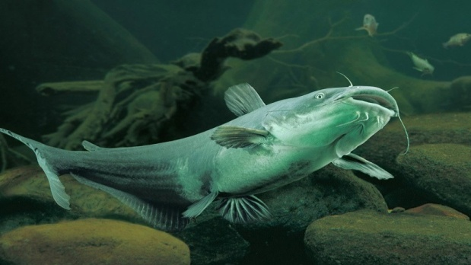
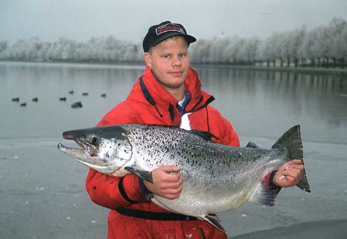
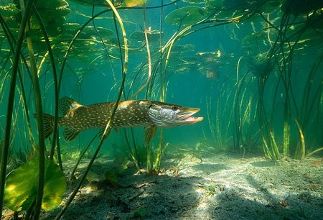
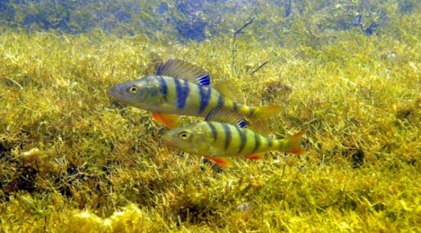
Виды рыб в Ладожском
Озере
Ихтиофауна Ладожского озера представлена 14 семействами: миноговые,
осетровые, лососевые, хариусовые, корюшковые, щуковые, карповые,
вьюновые, сомовые, угревые, тресковые,
колюшковые, окуневые и подкаменщиковые.
Всех видов и разновидностей рыб в Ладоге насчитывается 53.

Slide 15
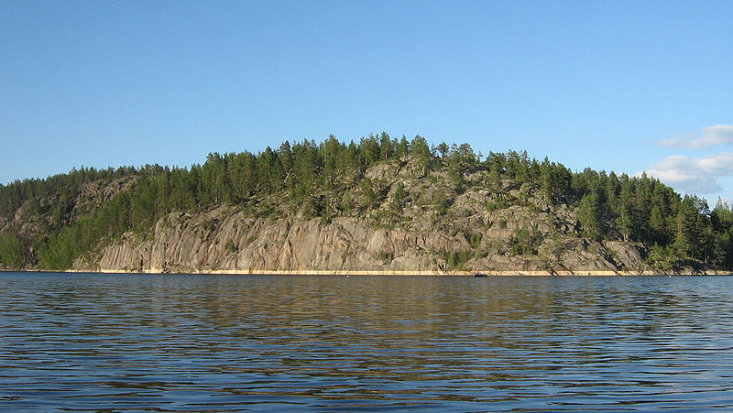
Ладожские Шхеры
Шхеры у северо-западного и северного побережья Ладожского озера.
До 2009 года это был природный парк, а на данный момент он считается национальным парком.

Slide 16
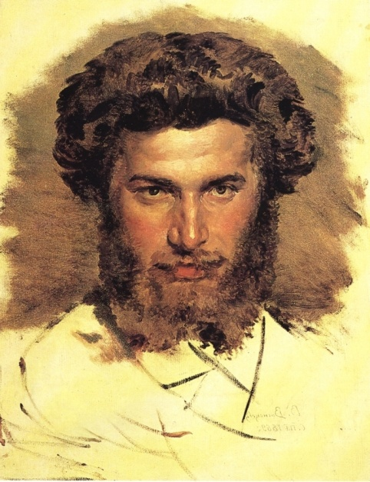
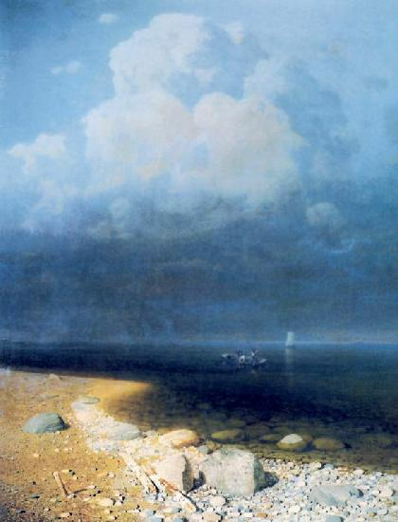
Охрана Ладожского озера
Правильно говорят: не плюй в колодец. «Ладожское озеро скоро может стать непригодным для питьевого водоснабжения, - считает глава «Водоканала СПб»Ладога - это единственный для Петербурга источник питьевого водоснабжения». Причем не только для Петербурга. Всего она снабжает питьевой водой примерно 15-20 млн. человек. Проект закона «Об охране Ладожского озера» уже во второй раз дошел до Государственной думы.
Архип Иванович Куинджи.
Первый русский живописец,
написавший картину Ладожского озера
в 1873 году
А.И.Куинджи

Slide 17
Вся информация
была выбрана
с сайтов:
Над проектом работали:
Студенты:
Гудзык Н.
Шевченко А.
Зимарина А.
Романова Н.
Ершова А.
Януш С.
Ермаков П.
Руководитель:
Балышева И.Л.
www.moominclub.ru
Ladoga-art.html.
Ladoga-park.ru\content
www.ecosystema.ru

